Slide 1
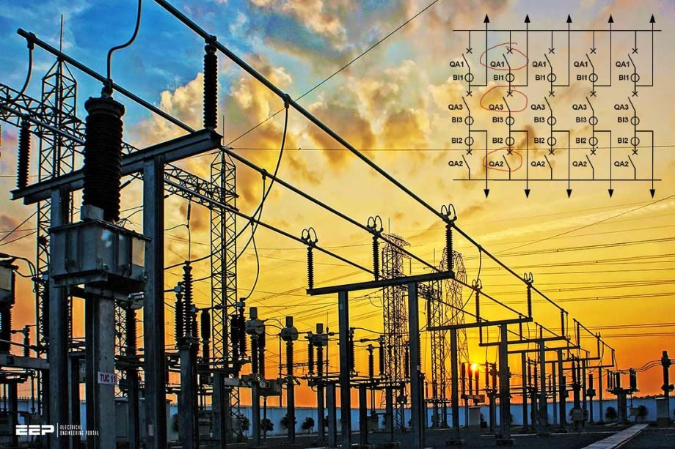
PROTECCIÓN DE BARRAS

Slide 2

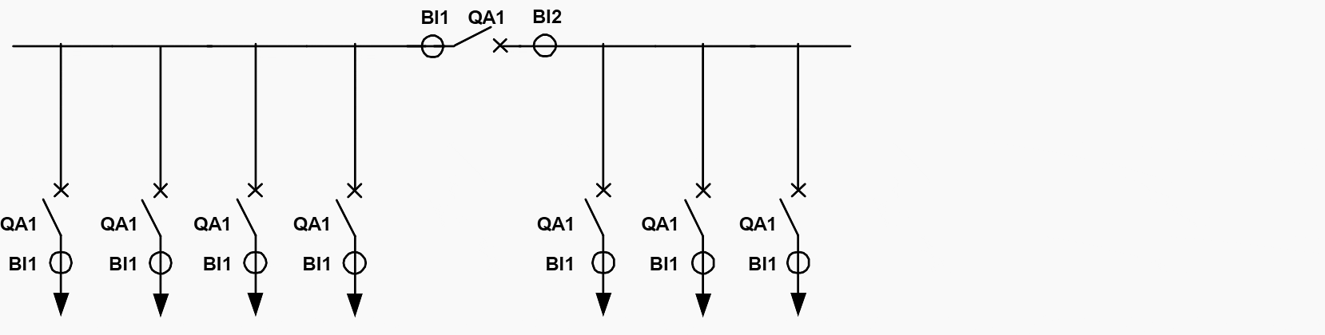

CONFIGURACION DE BARRAS EN SUBESTACIONES
BARRA SIMPLE
ADECUADA PARA INSTALACIO NES PEQUEÑAS
PARA TRABAJOS DE MANTENIMIENTO DEBE SALIR DE SERVICIO LA FUENTE DE ALIMENTACION
CON SECCIONADORES DE BARRAS SE PUEDE FLEXIBILIZAR LAS TAREAS DE MANTENIMIENTO DE UNA PARTE DE LA INSTALACION
MUY BUENA FACILIDAD PARA AMPLIACION DE LA INSTALACION

Slide 3
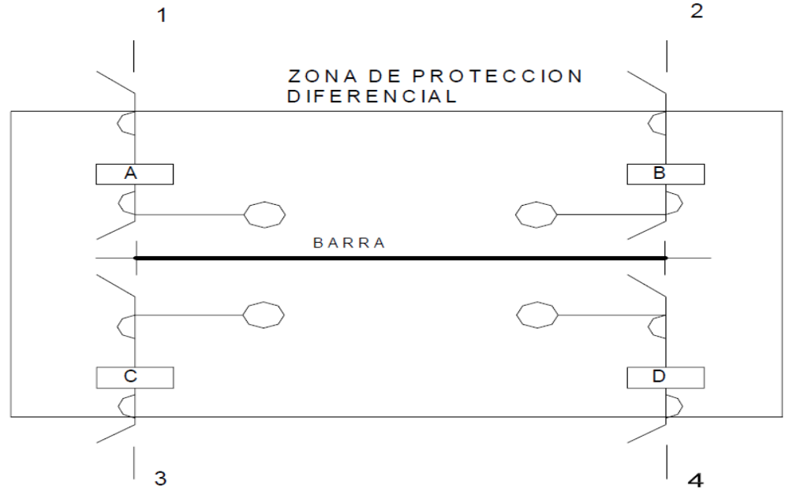
BARRA SIMPLE

Slide 4
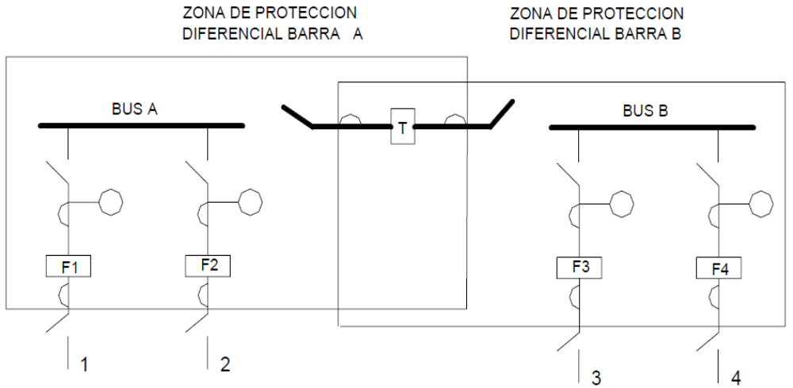
BARRA SIMPLE CON ACOPLAMIENTO

Slide 5


DOBLE BARRA
USADA EN GRANDES INSTALACIONES
LAS LABORES DE MANTENIMIENTO SE PUEDEN REALIZAR SIN INTERRUPCION DE LA FUENTE DE ALIMENTACION
LA SUBESTACION PUEDE OPERAR CON BARRAS SEPARADAS
BUENA FLEXIBILIDAD PARA EL MANTENIMIENTO
BUENA FACILIDAD PARA AMPLIACION DE LA INSTALACION

Slide 6
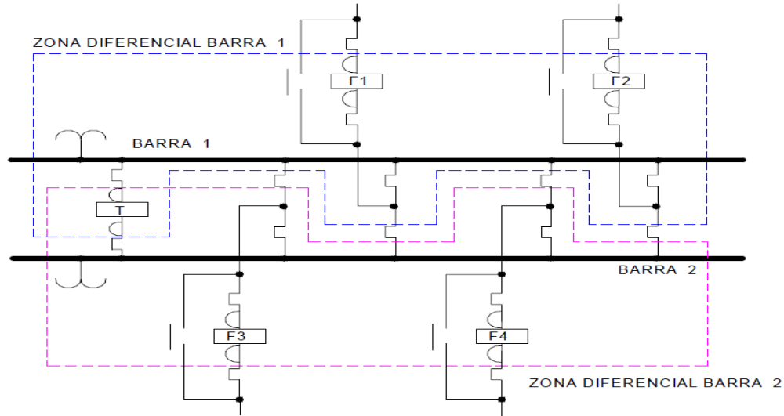
DOBLE BARRA CON UN INTERRUPTOR (OPERACIÓN NORMAL)

Slide 7
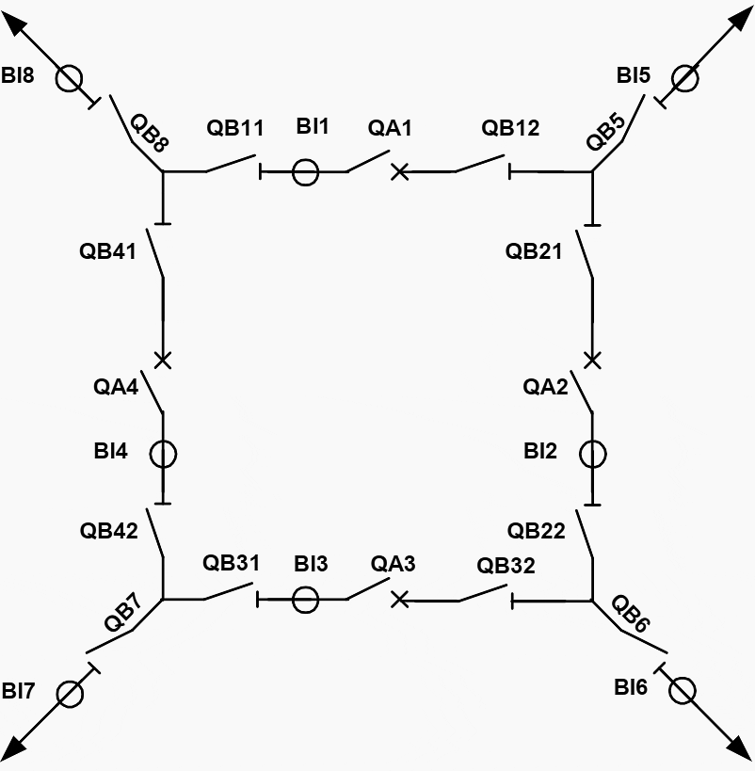
BARRA EN ANILLO
USADA EN GRANDES INSTALA CIONES
BUENA CONFIABILIDAD DE SERVICIO
MUY BUENA FLEXIBILIDAD EN EL MANTENIMIENTO
MUY BUENA FLEXIBILIDAD EN LA OPERACIÓN
LA FACILIDAD PARA LA AMPLIACION DE LA INSTALACION ES MUY COMPLICADA

Slide 8
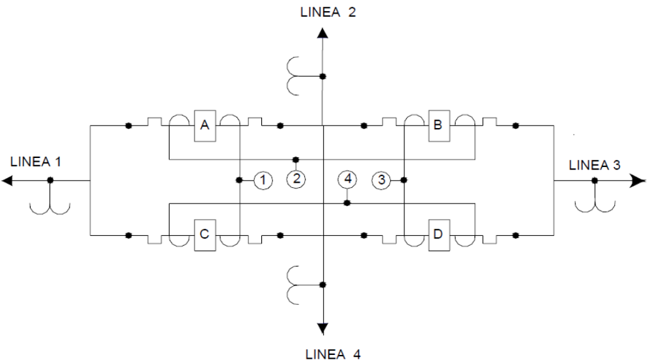
BARRA EN ANILLO

Slide 9
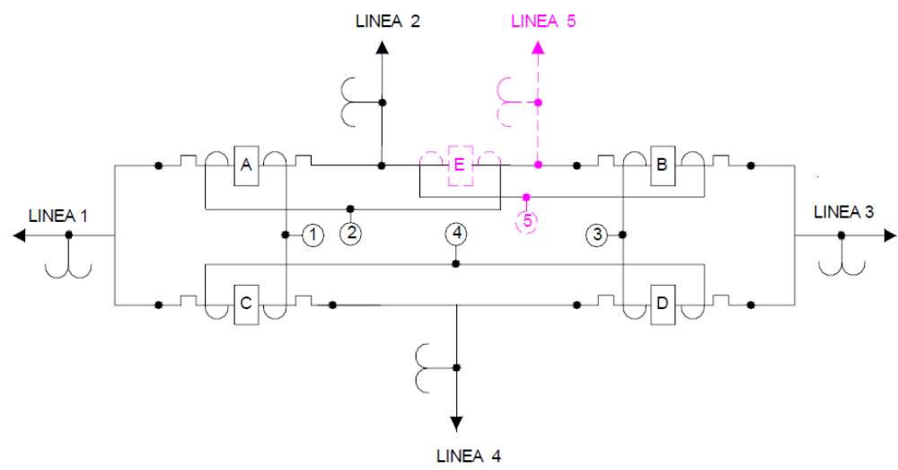
BARRAS EN ANILLO (AMPLIACION CON UNA CELDA)

Slide 10
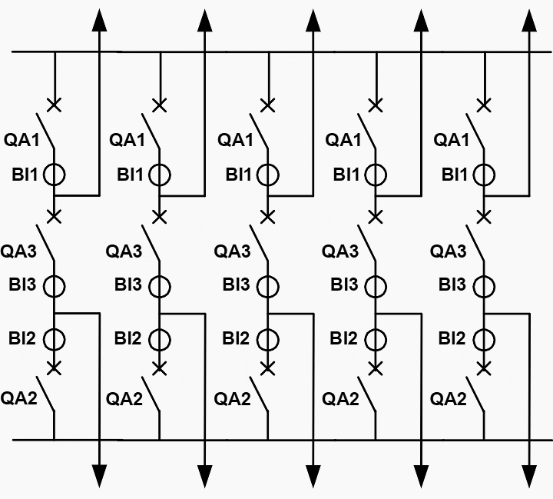
INTERRUPTOR 1½
USADA EN GRANDES INSTALA CIONES
LAS FALLAS EN CUALQUIERA DE LAS BARRAS NO OCASIONA SALIDAS DE SERVICIO
MUY BUENA FLEXIBILIDAD EN EL MANTENIMIENTO
MUY BUENA FLEXIBILIDAD EN LA OPERACIÓN
MUY BUENA FACILIDAD PARA LA AMPLIACION DE LA INSTALACION

Slide 11
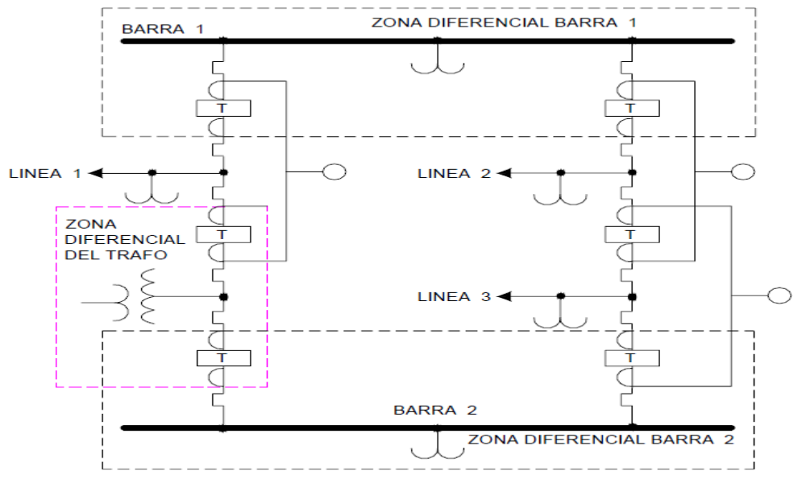
CONFIGURACION DE BARRAS EN INTERRUPTOR Y MEDIO

Slide 12
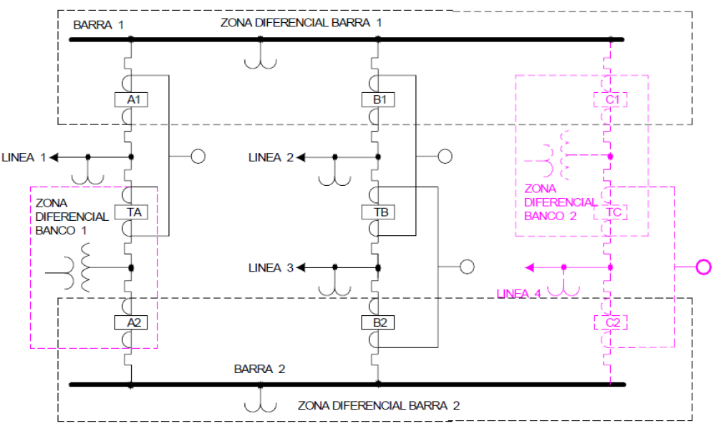
CONFIGURACION DE BARRAS EN INTERRUPTOR Y MEDIO (AMPLIACION)

Slide 13
PROTECCIÓN DE BARRAS
Las barras son los nodos de interconexión de los diferentes elementos de un sistema eléctrico de potencia. Las fallas que pueden ocurrir en ellas con cortocircuitos entre fases o a tierra, o contactos con tierra en el caso de redes con neutro aislado o puesta a tierra resonante. Entre las causas más comunes de fallas en barras están: fallas de equipos, rotura de aisladores, contactos de animales o de objetos extraños, y contaminación.
Las fallas en barras son poco frecuentes, pero dan lugar a grandes afectaciones en el servicio eléctrico por la cantidad de circuitos que se desconectan, y comprometen seriamente la estabilidad del sistema (sobre todo en el caso de las barras de la red de transmisión).
En la protección de barras se confrontan los problemas más serios de saturación de los TI. Ello se debe a que para fallas externas el TI de la línea fallada recibe la corriente total de contribución de la barra a la falla, mientras que por los restantes TI circulan solamente las contribuciones individuales de las respectivas fuentes de generación. Estas corrientes dan lugar grandes diferencias en los niveles de saturación en los TI, y provocan valores relativamente altos de la corriente de error del esquema, si es de tipo diferencial. En resumen, el problema de la protección de barras consiste en lograr tiempos reducidos de eliminación de fallas, en condiciones de saturación probablemente severa de los TI.
En la protección de barras han tenido gran aplicación las protecciones diferenciales, aunque también se han utilizado protecciones con otros principios de operación.
De los métodos presentados, los más aplicables a barra son los que utilizan relés de porcentaje diferencial y relés diferenciales de alta impedancia. Han encontrado aplicación también otros métodos, tales como, utilización de TI con núcleo de aire (acopladores lineales), operación de la protección antes que ocurra la saturación de los TI, utilización de la componente aperiódica de la corriente de desbalance para insensibilizar la protección diferencial.

Slide 14
PROTECCION DIFERENCIAL DE BARRAS
LOS TRANSFORMADORES DE POTENCIA, BARRAS, GENERADORES Y ALGUNOS MOTORES DE GRAN POTENCIA USAN PROTECCION DIFERENCIAL COMO PROTECCION PRINCIPAL.
Una variedad de métodos se ha usado para implementar los esquemas de protección diferencial de barras.
La introducción de la tecnología digital ha permitido introducir considerables mejoras en las protecciones diferenciales de barras.
El crecimiento de las redes, especialmente en lo que a generación se refiere, esta ocasionando que los transformadores de corriente estén cada vez mas expuestos a la saturación por el incremento de los niveles de corriente de cortocircuito.

Slide 15
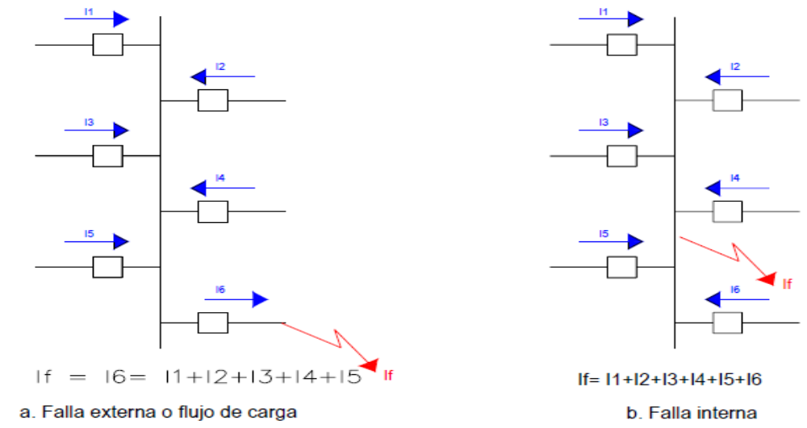
PROTECCION DIFERENCIAL DE BARRAS – PRINCIPIO BASICO
La ley de Khirchoff establece que la suma de corrientes que ingresan a un nodo determinado es igual a la suma de corrientes que salen del mencionado nodo. Consideremos dos condiciones demostradas para la barra simple mostrada en la Figura:

Slide 16
PROTECCION DIFERENCIAL DE BARRAS – PRINCIPIO BASICO
Una protección diferencial de barras ideal aprovecha el principio que la suma de las corrientes es cero en caso de fallas externas y condiciones de flujos de potencia y que la sumatoria de corrientes es igual a la corriente de falla total para fallas internas.
Para el caso de una falla externa, las corrientes que salen de las barras son iguales a la suma de todas las corrientes que ingresan a la barra, y la suma total es cero; esta situación es igual en condiciones de flujo de potencia normal.
Para el caso de una falla interna, la suma de todas las corrientes que ingresan a la barra es igual a la corriente de falla total (la suma total no es cero).
Desafortunadamente, en la práctica existen inconvenientes que no permiten conseguir una protección diferencial ideal, por lo que deben seguirse ciertos pasos para asegurar que la protección diferencial trabaje adecuadamente aún en condiciones no ideales.

Slide 17
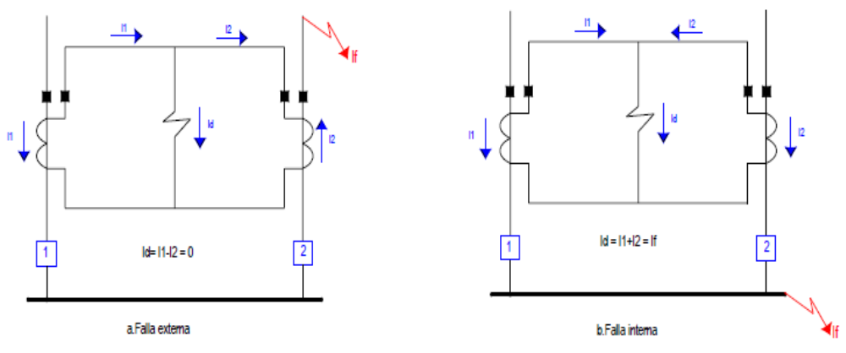
SISTEMA DE PROTECCION DIFERENCIAL BASICO
Un sistema de protección diferencial básico se muestra en la Fig. Los transformadores de corriente (TC´s) tienen la misma relación y están conectados con el mismo sentido de polaridad de ahí que las corrientes que circulan en el circuito ubicado entre los TC´s sean cero (I_{d}=0) para las fllas externas y condiciones normales de flujos de potencia, mientras que circulará la corriente de falla total para fallas internas (I_{d}=I_{f}).
Si los transformadores de corriente reflejaran en el lado secundario exactamente lo que ocurre en el lado primario de los mismos (comportamiento ideal), el sistema de protección de la Fig. sería fácil de implementar usando relés de sobrecorriente. Desafortunadamente, en la práctica los transformadores de corriente se pueden saturar y hacer que la protección diferencial opere

Slide 18
SATURACION DE LOS TRANSFORMADORES DE CORRIENTE
La saturación de un transformador de corriente depende de los siguientes factores:
La relación de los TC
Area de la sección del núcleo
Carga conectada al secundario del transformador
Magnitud de la carga
Presencia y magnitud de flujo remanente
Magnitud y dirección de la componente continua en la corriente
Densidad del flujo de saturación del núcleo de acero
•

Slide 19
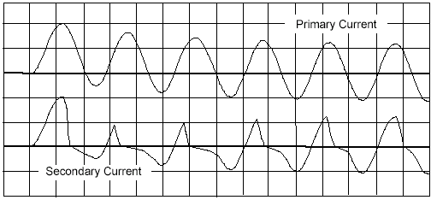
SATURACION DE LOS TRANSFORMADORES DE CORRIENTE

Slide 20
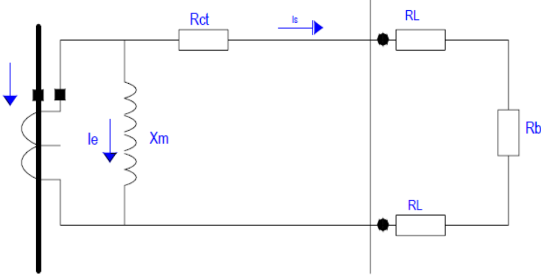
CIRCUITO EQUIVALENTE DE UN TRANSFORMADOR DE CORRIENTE SATURADO
Es circuito es típicamente representativo de un transformador de corriente que tiene los devanados totalmente distribuidos en un núcleo tipo toroidal. En una primera aproximación se puede despreciar la reactancia, por lo que como muestra la Figura, el circuito se representa solamente con componentes resistivos.
Cuando el CT se satura, la impedancia de magnetización tiende a anularse por lo que la corriente secundaria que circula por la carga también tiende a anularse. El efecto de este comportamiento de la corriente en los relés dependerá del tipo de relé que se este usando. Solamente el efecto en la protección diferencial de barras se verá en este capítulo.

Slide 21
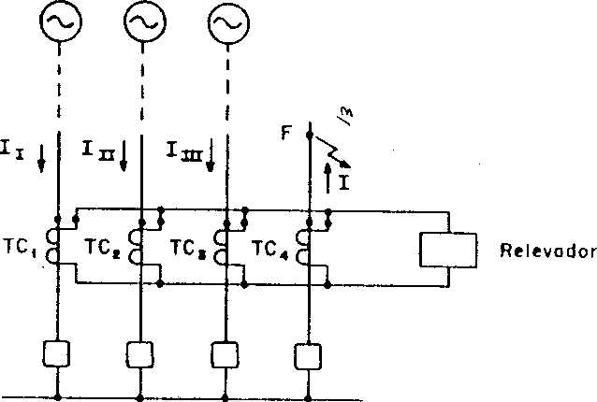
1. Corriente diferencial de error en régimen de saturación severa de un TI
En la fig. 1 se presenta el esquema más simple posible de protección diferencial para una barra de cuatro salidas de configuración sencilla. Se muestran también las corrientes que circulan para la falla externa F en una de las líneas, suponiendo que hay generación en todas las líneas no falladas.
87
Fig. 1 Condición de falla externa en un esquema de protección diferencial de barras
En este caso el TI TC4 tiene mucho mayor tendencia a la saturación que los tres restantes.

Slide 22
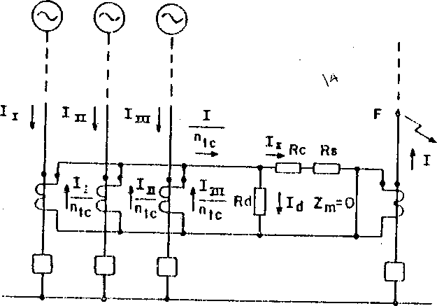
El valor máximo posible de la corriente diferencial de error ocurre cuando TC4 se satura completamente, y los otros TI no se saturan. En la fig. 2 se muestra un circuito equivalente correspondiente a esta situación.
Los TI TC1, TC2 y TC3 se comportan como fuentes de corriente ideales; el TC4 se supone tan saturado, que su impedancia de magnetización es cero (se desprecia la impedancia de núcleo de aire del transformador).
La resistencia Rs incluye la del arrollamiento secundario de TC4 y la de sus terminales. Rc es la resistencia de los conductores tendidos entre el TC4 y el punto de unión en paralelo de todos los TI en el patio de la subestación.
Para fallas entre fases el valor de Rc es el de la resistencia de un solo conductor, mientras que para fallas a tierra Rc incluye las resistencia de los dos conductores (ida y retorno). Rd es la resistencia de la rama diferencial del esquema.
Fig. 2 Circuito equivalente de la fig. 1 con TC4 totalmente saturado

Slide 23
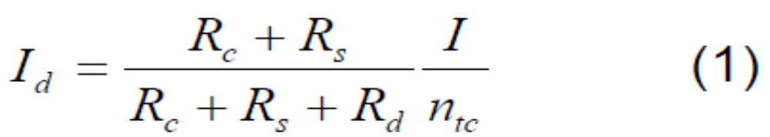
La corriente diferencial de error está dada por:
De la ec. 1 puede verse que I_{d} disminuye con el aumento de R_{d} y con la disminución de R_{c} + R_{s} . Esto constituye el fundamento del método de protección diferencial de alta impedancia (ver más adelante).
Por otra parte, para mantener R_{c} en valores pequeños es conveniente hacer la conexión en paralelo de los TI en un punto del patio que sea aprox. equidistante a todos ellos. De no aplicarse este criterio, el TI más alejado ( el de mayor R_{c} ) dará mayores valores de I_{d} al saturarse.
Otra recomendación es utilizar conductores del mayor calibre posible dentro de los límites económicos. Esto, además, aumenta la confiabilidad del esquema diferencial, pues reduce la probabilidad de que se abra el circuito de un TI pro rotura de un conductor.
En realidad la corriente I_{d} tiene un valor menor que el calculado por la ec. 1, pues el TI de la línea fallada no se satura completamente, y los restantes experimentan una cierta saturación.
Esto es cierto sobre todo cuando se mantiene baja la carga de los TI, y sus relaciones de transformación se seleccionan de modo que la corriente de falla externa máxima no sobrepase un valor del orden de 20 veces la In del TI. Sin embargo, la ec. 1 puede servir como base para el cálculo de I_{d} y el resultado tiene un cierto factor de seguridad.

Slide 24
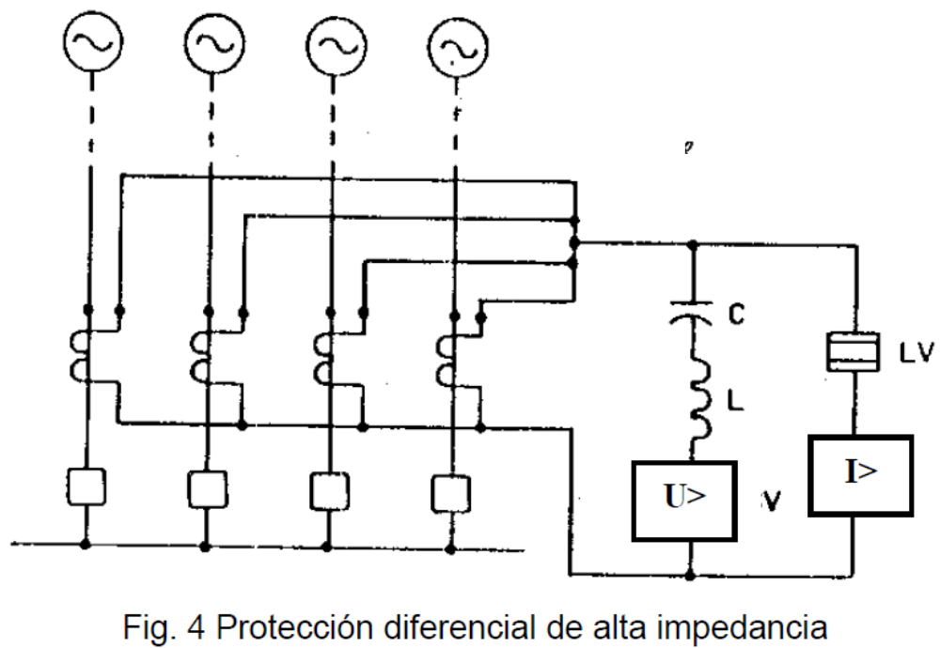
3. Protección con relés diferenciales de alta impedancia
Esta protección se basa en el hecho de que la corriente diferencial de error es pequeña cuando el valor de R_{d} es elevado, como puede verse en la ec. 1. Para lograr un valor alto de R_{d} se coloca un relé de sobretensión en la rama diferencial.
En la fig. 4 se muestra el diagrama esquemático de la protección; el relé de sobretensión (U>) está conectado en la rama diferencial, en serie con un filtro LC sintonizado a la frecuencia fundamental.
Con esto se reduce la tendencia a la operación del relé por efecto de la componente aperiódica y los armónicos que pueden estar presentes cuando hay saturación severa de un TI.
Cuando ocurre una falla externa y un TI se satura, es válido el circuito equivalente de la fig. 2, y la corriente I_{d} es pequeña, debido al valor alto de R_{d} . Para fallas internas, en que hay poca diferencia entre los niveles de corriente de los TI, todos entregan corriente por secundario, que al pasar por R_{d} provocan valores peligrosamente elevados de tensión.
Para proteger el esquema y al personal se coloca un limitador de tensión LV en paralelo con la rama diferencial. Este limitador es por lo general un varistor.
En serie con LV se coloca un relé de sobrecorriente instantáneo (I>) para acelerar la operación del esquema para fallas internas de altos valores de corriente; esto, además, implica cierta redundancia en el relé, y eleva su confiabilidad.

Slide 25
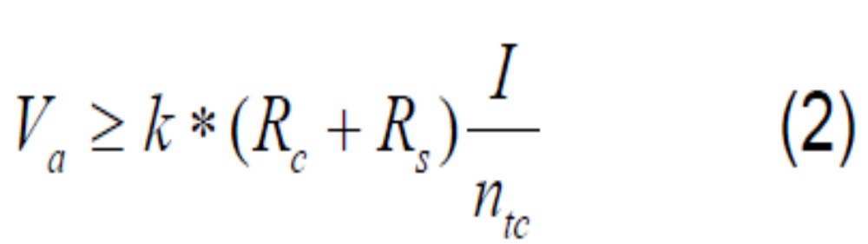
El cálculo de la tensión mínima de arranque V_{a} del relé de sobretensión puede hacerse considerando R_{d}  R_{c} + R_{s} es decir:
donde k es una constante de valor menor que la unidad, que tiene en cuenta el hecho de que el TI de la línea fallada no se satura completamente, y que los demás TI experimentan cierta saturación.
Los fabricantes por lo general suministran información para determinar el valor de k para cada esquema concreto a partir de los datos de los TI.
Para la determinación de la corriente de arranque del relé de sobrecorriente instantáneo es necesario utilizar también la información del fabricante referente a al característica V=f(I) del limitador de tensión que es un elemento no lineal.
El esquema de protección diferencial de alta impedancia requiere que el valor de R_{c} + R_{s} sea pequeño. Ello hace recomendable utilizar TI de resistencia de secundario baja, y hacer la conexión en paralelo de todos los TI en un punto equidistante de todos ellos.
Los TI deben tener iguales relaciones de transformación para evitar la necesidad de utilizar TI auxiliares. Este esquema tiene tiempos de operación de 8 a 16 ms cuando tiene relé de sobrecorriente instantáneo, y de 20 a 30 ms cuando no lo tiene. Esto, unido a su simplicidad y confiabilidad, hacen que tenga amplia aplicación en distintos países.

Slide 26
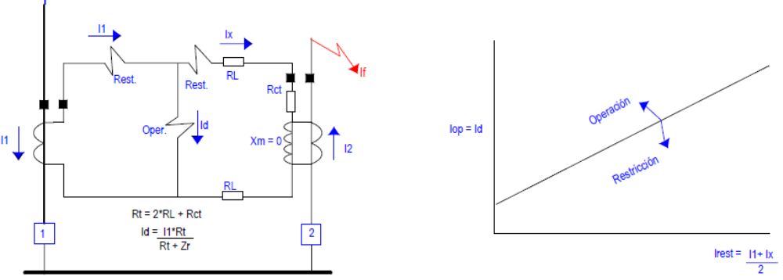
PROTECCION DE BARRAS – DIFERENCIAL DE RESTRICCION PORCENTUAL
El relé actuará cuando la corriente diferencial (I_{d}) es mayor que un porcentaje del total de la corriente de restricción
La magnitud del porcentaje generalmente es ajustable
La característica de operación del relé es tal que en condiciones sin fallas la corriente de restricción siempre es mayor y la corriente diferencial es casi nula
La pendiente de la característica de operación depende del ajuste del porcentaje de restricción
En las instalaciones donde las relaciones de transformación de los transformadores de corriente no son iguales, se pueden utilizar transformadores de corriente auxiliares para adecuar la correcta relación necesaria para la protección diferencial
Se requiere una resistencia de estabilización

Slide 27
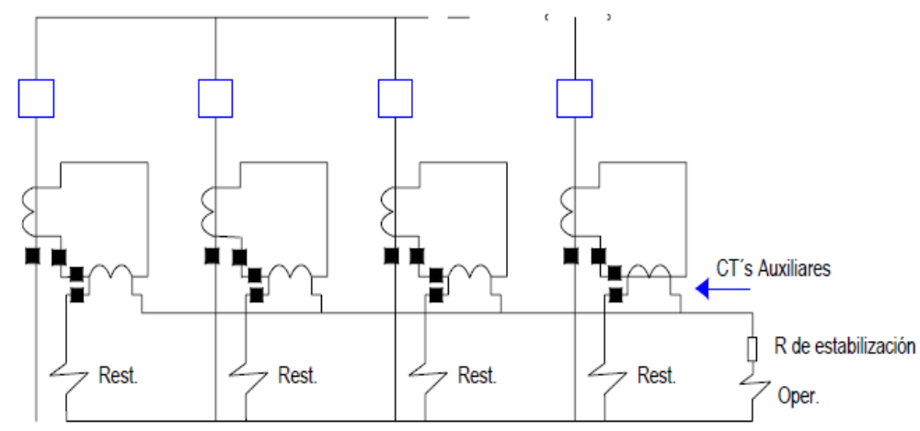
PROTECCION DE BARRAS – DIFERENCIAL DE RESTRICCION PORCENTUAL
La selección de esta resistencia depende de:
  La sensibilidad del relé
  El ajuste deseado de la pendiente
  La resistencia medida más grande en el lado secundario de los transformadores de corriente
  La resistencia de estabilización se selecciona de manera que la corriente de operación no exceda el valor ajusta aún en el caso eventual de una completa saturación del transformador de corriente que tenga el mayor valor de resistencia secundaria (situación más desfavorable debido a que una resistencia mayor fuerza el flujo de mayor corriente por el circuito de operación, ver Fig. ).

Slide 28
2. Protección con relés diferenciales de porcentaje
En la fig. 3a se muestra el esquema de la protección de una barra sencilla de cuatro salidas utilizando un relé de porcentaje diferencial. Se ha supuesto que existen fuentes de generación en todas las líneas, por lo que se requiere un relé con cuatro elementos de retención.
La fig. 3c muestra un esquema trifásico de conexiones. Los TI de las líneas que no tienen fuentes de generación o que tienen fuentes de capacidades muy pequeñas pueden unirse en paralelo por secundario, y conectarse a un solo elemento de retención (ver fig. 3b).
La cantidad de TI que puede conectarse en paralelo depende de la In del elemento de retención del relé, que puede ser del orden de 15 A. Un inconveniente de este esquema es que se requiere llevar a la sala de control de la subestación (donde está el relé) los conductores de conexión de todos los TI.
Los relés de porcentaje diferencial para protección de barras tienen por lo general seis elementos de retención. Si la barra tiene más circuitos es necesario utilizar más de un relé por fase.
Se trata de relés con características d pendiente variables, para lograr una mayor inmunidad a la corriente diferencial de error.

Slide 29
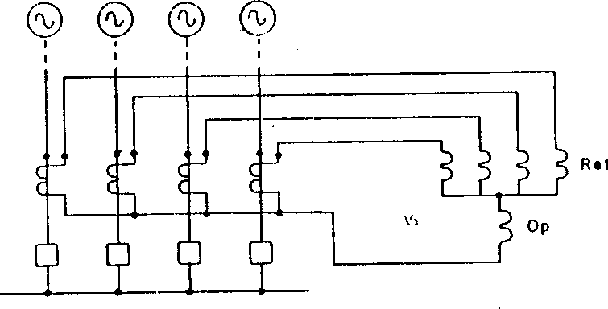
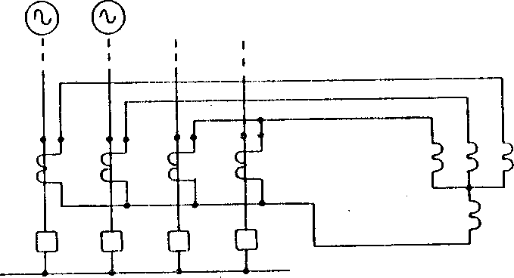
Cuando se toman medidas para mantener baja la carga de los TI y se seleccionan adecuadamente sus relaciones de transformación ( para que la corriente de falla no pase de 20 veces la In), los relés de porcentaje diferencial dan buenos resultados, e incluso no se hace por lo general el cálculo de su pendiente. Ello, por supuesto, no es recomendable cuando es de esperar un nivel alto de saturación en los TI. En ese caso pudiera utilizarse el método de cálculo asociado con el circuito equivalente de la fig. 2, teniendo presente que el resultado es muy conservador. El circuito hay en ese caso que modificarlo insertando los elementos de retención del relé en serie con los TI. El tiempo de operación de los relés electromecánicos de porcentaje diferencial de protección de barras (que son por general de inducción electromagnética, con dos discos acoplados a un mismo eje) es del orden de 50 a 100 ms, lo que resulta excesivo para las barras de la red de transmisión. Sin embargo, en relés estáticos se logran tiempos más reducidos e incluso hay uno que opera antes de que se manifieste por secundario la saturación de los TI.
a)
b)

Slide 30
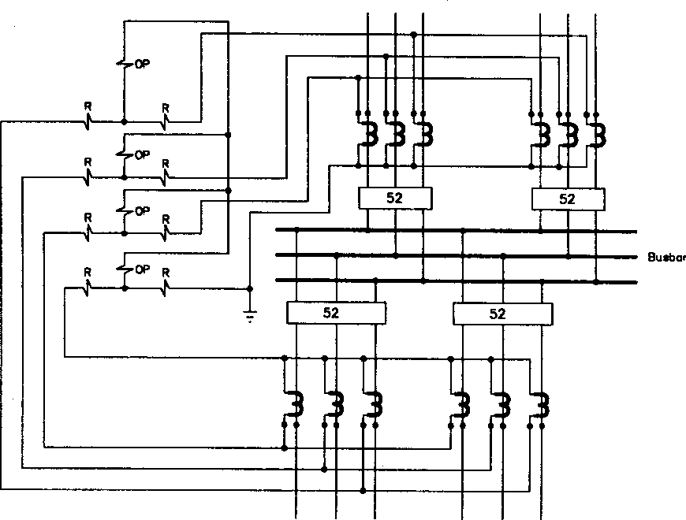
c)
Fig. 3 Protección de porcentaje diferencial de una barra

Slide 31
PROTECCION DE BARRAS – DIFERENCIAL TECNOLOGIA DIGITAL
Se requiere procesar gran número de señales (decenas de corrientes). El problema es como concentrar todas las señales dentro de una “caja”.
Se requiere controlar varias señales lógicas que son parte de las entradas lógicas del relé para verificar las posiciones de los seccionadores e interruptores con la finalidad de representar en la réplica dinámica de la barra (ajuste dinámico de las zonas de protección en una determinada configuración de barras).
Se requiere gran número de contactos de disparos particularmente en los casos de barras reconfigurables, es decir, cuando cada interruptor debe ser disparado separadamente dependiendo de la configuración de la barra en el momento de la acción de disparo
Se requiere varias zonas de protección para cubrir por secciones en el caso de subestaciones con barras extensas

Slide 32
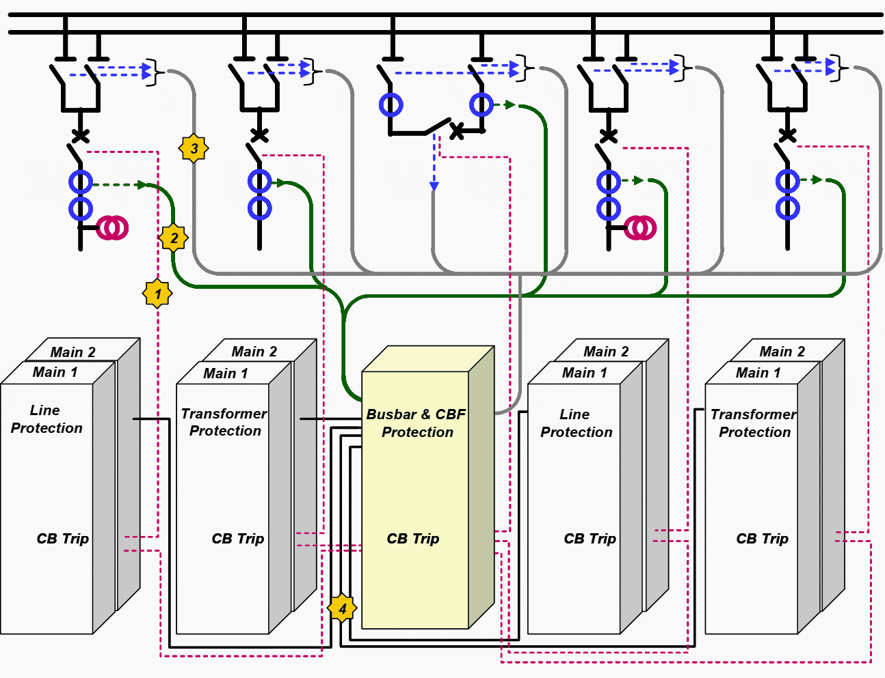
PROTECCION DIGITAL DE BARRAS – ARQUITECTURA TRADICIONAL

Slide 33
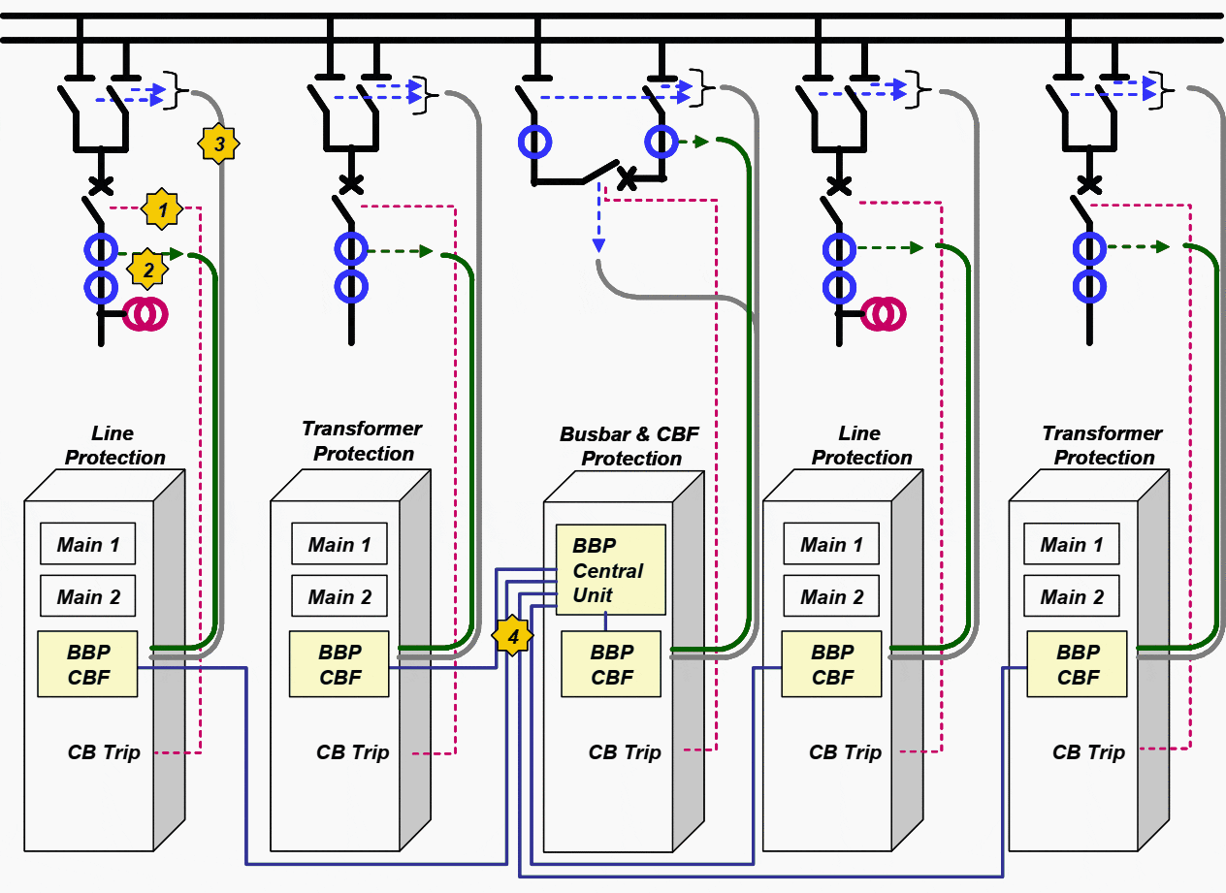
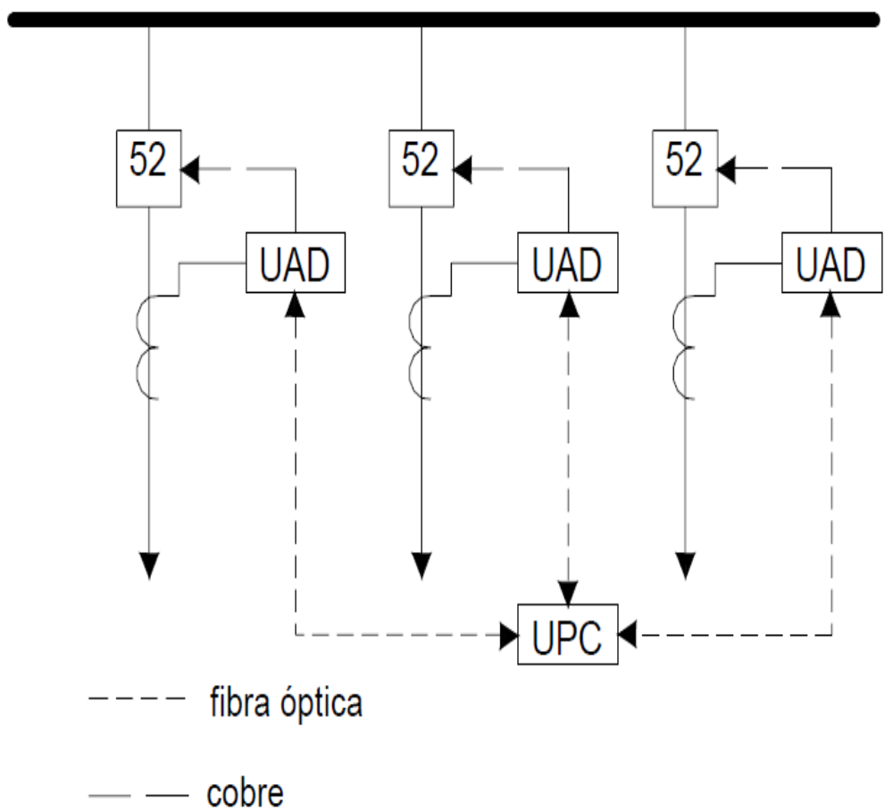
PROTECCION DIGITAL DE BARRAS – ARQUITECTURA DISTRIBUIDA

Slide 34
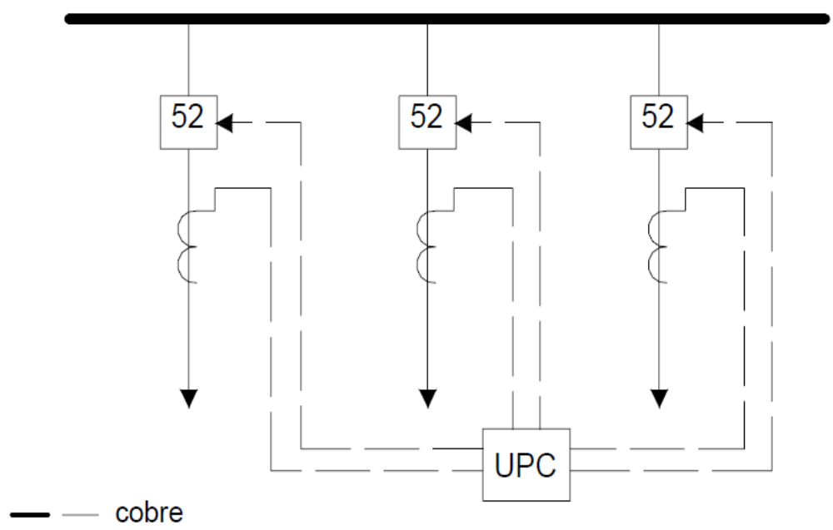
PROTECCION DIGITAL DE BARRAS – ARQUITECTURA CENTRALIZADA

